Slide 1
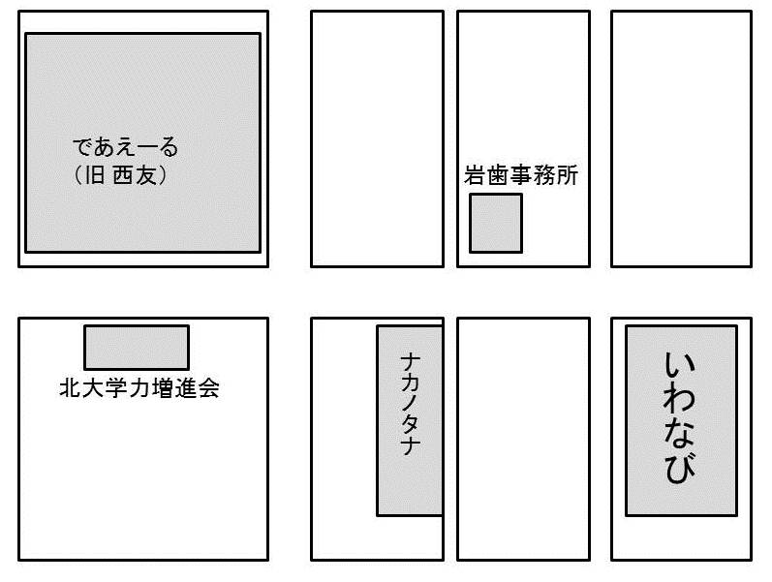
学術講演会のお知らせ
日時： ８月９日（金）19：00から
場所： いわなび （４条西１丁目 岩歯事務所斜め向かい）
講師： 安彦善裕（あびこよしひろ）先生
北海道医療大学 歯学部教授（臨床口腔病理学分野）
演題：「歯科心身症の診断と対処法」
原因不明の歯の疼痛、舌痛、口渇、
不定愁訴に対して、我々開業医が
どのように対処すべきかをご講演頂きます。
お時間のある先生は、講演後の懇親会にも
是非参加してください。
＊当日は生涯研修カードをお持ちください
いわなび地下駐車場（４３台収容）
２２時まで 30分100円
施設利用者は３時間まで無料
＊ 使用会場決定、配布資料作成のため参加人数をある程度事前に把握
したいと思いますので下記の回答票にて返信をお願いいたします
＊ ＊ 出欠確認ではなく、だいたいの人数を把握するためのものです。
ご協力よろしくお願いします。
☆スタッフの参加も可です☆
～～～～～～～～～ 回答票 ～～～～～～～～～～
学術講演会に参加します （ する しない ）
懇親会に参加します （ する しない ）
スタッフをあわせた講演会参加人数 （ 名 ）
岩歯ＦＡＸ ０１２６－３５－６１１０まで
８月６日までにご回答ください

